Slide 1
Di BORING in aja
Presented by our team:
Ragil Prima Elvira
Osa Denadah
Suci Fatmawati
Suyanti

Slide 2
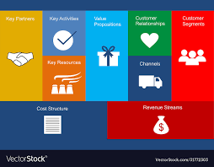
Business Model Canvas
Business Model Canvas atau BMC merupakan sebuah strategi manajemen yang disusun untuk menjabarkan ide dan juga konsep sebuah bisnis ke dalam bentuk visual.

Slide 3
BORING (Booking Catering)
Customer Segment
Ibu Rumah Tangga (Keluarga)
Majlis Ta’lim / Organisasi
Sekolah / Perguruan Tinggi

Slide 4
BORING (Booking Catering)
Value Preparation
Higenis
Banyak Pilihan Menu
Harga Terjangkau
Banyak Promo / Diskon
Aplikasi Menarik

Slide 5
BORING (Booking Catering)
Channels
Media Sosial
Iklan Konvensional
Internet Marketing
Website

Slide 6
BORING (Booking Catering)
Customer Relationship
Free Request
Fast Respon
Promosi

Slide 7
BORING (Booking Catering)
Revenue Stream
Pesanan
Rating
Pajak
Tips
Biaya Admin
Jasa Kirim

Slide 8
BORING (Booking Catering)
Key Resource
Internet
Aplikasi
Karyawan
Hardware / Device

Slide 9
BORING (Booking Catering)
Key Activites
Buka Aplikasi
Registrasi
Menu Order
Detail Order
Pilih Paketan
Check Out

Slide 10
BORING (Booking Catering)
Key Partners
Sekolah
Instansi/Perusahaan
Wedding Organizer
Hotel
Kurir

Slide 11
BORING (Booking Catering)
Cost Structure
Gaji
Biaya Operasional
Biaya Listrik
Biaya Intenet

